Slide 1
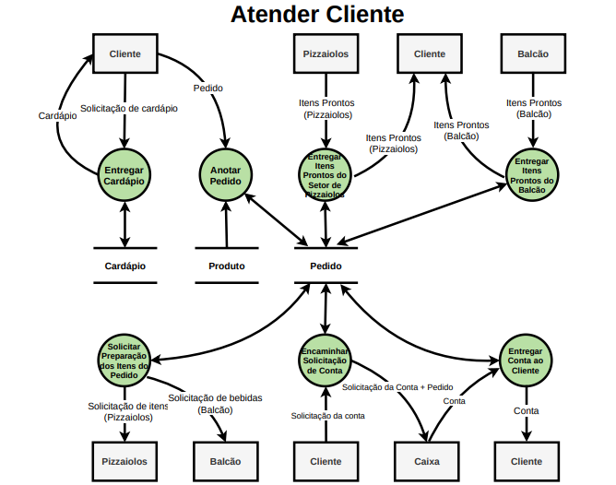
Processo: Entregar Cardápio
Evento: Cliente solicita cardápio
Trabalhador Envolvido: Garçom
1. Entregar cardápio ao cliente.

Slide 2
Processo: Anotar Pedido
Evento: Cliente realiza pedido
Trabalhador Envolvido: Garçom
1. Verificar se o pedido realizado pelo cliente pode ser atendido.
1.1. Se algum item não puder ser atendido, recusar o pedido e finalizar.
2. Criar um novo pedido.

Slide 3
Processo: Solicitar Preparação dos Itens
Evento: Garçom solicita preparação dos itens do pedido
Trabalhador Envolvido: Garçom
1. Solicitar itens pendentes aos setores responsáveis, marcando os itens solicitados como "solicitado".

Slide 4
Processo: Entregar Itens Prontos do Setor de Pizzaiolos
Evento: Pizzaiolos entregam itens prontos
Trabalhador Envolvido: Garçom
1. Entregar os itens prontos do setor de pizzaiolos ao cliente, marcando os itens entregues como "entregue".

Slide 5
Processo: Entregar Itens Prontos do Setor de Bebidas
Evento: Bebidas entregam itens prontos
Trabalhador Envolvido: Garçom
1. Entregar os itens prontos do setor de bebidas ao cliente, marcando os itens entregues como "entregue".

Slide 6
Processo: Encaminhar Solicitação de Conta
Evento: Cliente solicita conta
Trabalhador Envolvido: Garçom
1. Encaminhar a solicitação de conta ao Caixa, marcando o pedido correspondente como "conta solicitada".

Slide 7
Processo: Entregar conta ao cliente
Evento: Caixa entrega a conta
Trabalhador Envolvido: Garçom
1. Encaminhar a conta ao cliente, marcando o pedido correspondente como "conta entregue".

Slide 8
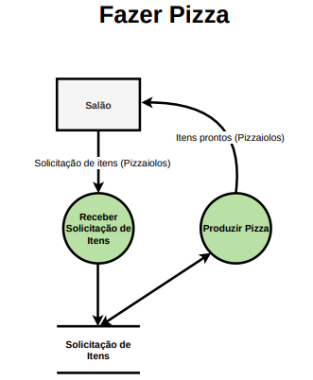
Processo: Receber Solicitação de Itens
Evento: Pizzaiollos recebem solicitação de itens
Trabalhador Envolvido: Pizzaiolo
1. Pizzaiolo recebe os itens(pizza) solicitado pelo garçom a ser entregue ao cliente.

Slide 9
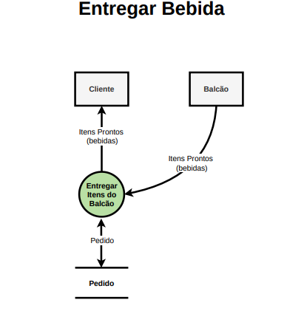
Processo: Entregar Itens do Balcão
Evento: Bebidas entregam itens prontos
Trabalhador Envolvido: Garçom
1. Garçom entrega as bebidas solicitadas pelo cliente.
caso não houver a bebida solicitada pelo o cliente ele tem a opção de selecionar outra bebida sendo assim podendo alterar seu valor.

Slide 10
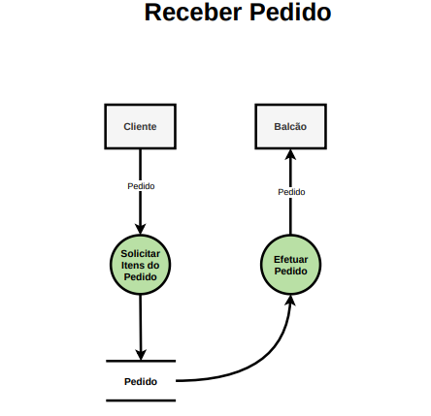
Processo: Solicitar Itens do Pedido
Evento: Cliente solicita itens
Trabalhador Envolvido: Garçom
1. Garçom irá receber o pedido do cliente.
Sendo então dar um possível aviso prévio ao cliente, caso algum dos itens do pedido não possam ser efetuados.

Slide 11
Processo: Efetuar Pedido
Evento: Balcão recebe itens solicitados
Trabalhador Envolvido: Atendente
1. Atendente irá receber o pedido e repassar os itens necessários para efetuação dele para os outros setores.
caso não haja algum dos itens a atendente irá notificar o garçom para que sendo assim avise o cliente.

Slide 12
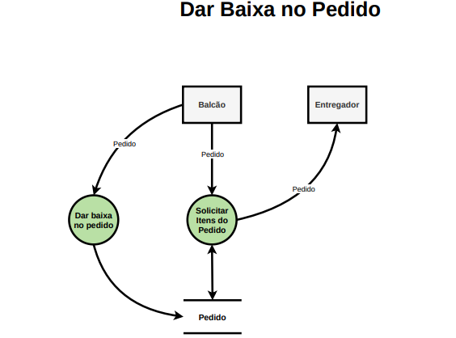
Processo: Dar baixa no pedido
Evento: Balcão informa pedido ao entregador
Trabalhador Envolvido: Atendente
1. Atendente irá dar baixa no pedido (colocar o pedido com o status “entregue” ou “completo”.

Slide 13
Processo: Solicitar Itens do Pedido
Evento: Balcão recebe itens solicitados
Trabalhador Envolvido: Atendente
1. Atendente irá fazer um check-up em todos os itens solicitados para verificar se foram todos efetuados e entregues ao cliente.
caso um dos itens não seja efetuado o atendente irá verificar com o setor responsável o seguinte proceder.

Slide 14
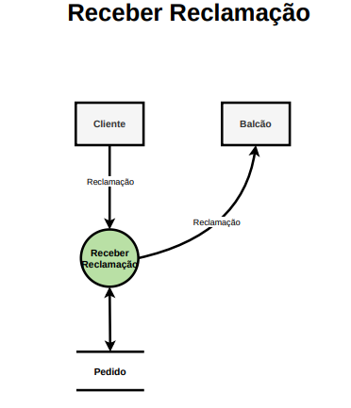
Processo: Receber Reclamação
Evento: Balcão recebe reclamação
Trabalhador Envolvido: Atendente
1. Atendente irá receber reclamações do usuário.
caso necessário, o pedido do cliente será “por conta da casa”.
2. Atendente irá solicitar sugestões de melhoria ao cliente.

Slide 15
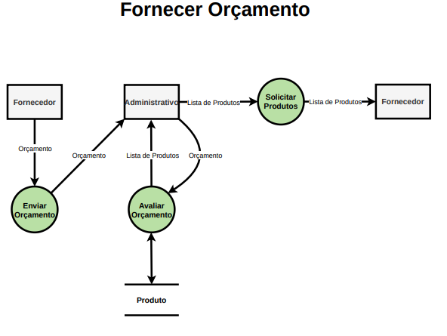
Processo: Solicitar Produtos
Evento: Administrativo envia lista de produtos
Trabalhador Envolvido: Proprietária.
1. A proprietária solicita uma lista de produtos ao fornecedor para reposição de estoque.

Slide 16
Processo: Enviar Orçamento
Evento: Fornecedor recebe lista de produtos
Trabalhador Envolvido: Proprietária.
1. O fornecedor envia a proprietária do negócio um lista para avaliação de um orçamento.

Slide 17
Processo: Avaliar Orçamento
Evento: Administrativo avalia orçamento
Trabalhador Envolvido: Proprietária.
1. Após o fornecedor enviar o orçamento a proprietária avalia o orçamento e retorna ao fornecedor se pode ou não dar continuidade ao processo de reposição de estoque.

Slide 18
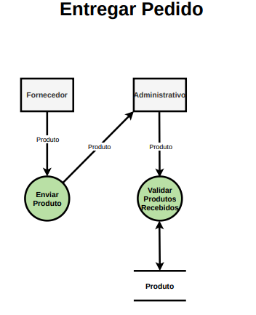
Processo: Enviar Produto
Evento: Fornecedor envia lista de pedidos
Trabalhador Envolvido: Proprietária.
1. O fornecedor envia a lista de produtos solicitados pela proprietária.

Slide 19
Processo: Validar Produtos Recebidos
Evento: Administrativo válida produtos recebidos
Trabalhador Envolvido: Proprietária.
1. A proprietária recebe os itens solicitados ao fornecedor e válida se estão todos entregues.
caso algum dos itens não tenha sido entregue a proprietária entra em contato com o fornecedor.

Slide 20
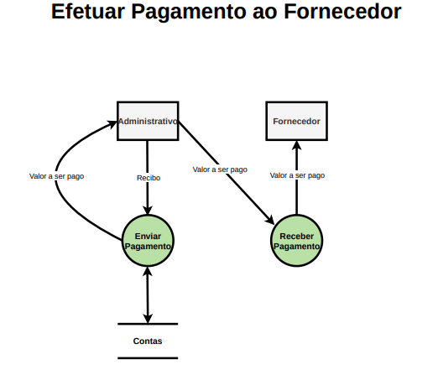
Processo: Enviar Pagamento
Evento: Administrativo envia pagamento
Trabalhador Envolvido: Proprietária.
1. A proprietária encaminha ao fornecedor um recibo do pagamento dos produtos.

Slide 21
Processo: Receber Pagamento
Evento: Fornecedor recebe pagamento
Trabalhador Envolvido: Proprietária.
1. O fornecedor recebe o pagamento da proprietária.

Slide 22
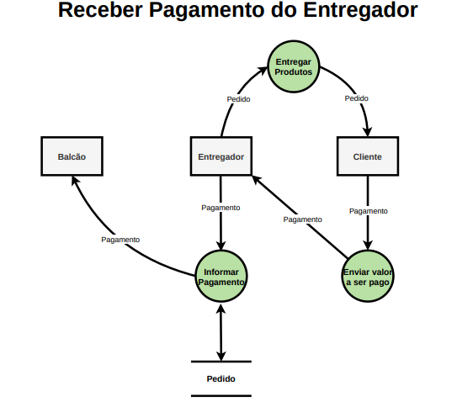
Processo: Entregar Produtos
Evento:Entregador Entrega os Produtos
Trabalhador Envolvido: Entregador
1. O entregador entrega os produtos que estão anexados ao pedido do cliente.

Slide 23
Processo: Enviar valor a ser pago
Evento:Cliente efetua pagamento ao entregador
Trabalhador Envolvido: Entregador
1. O entregador verifica a forma de pagamento.
2. O entregador recebe o pagamento do cliente.

Slide 24
Processo: Informar Pagamento
Evento:Entregador repassa o pagamento
Trabalhador Envolvido: Entregador e Atendente.
1. O entregador repassa o valor que foi pago pelo cliente para o atendente.

